Slide 2
www.shoppenhilft.de/kita

Slide 3
meine Kita

Slide 4
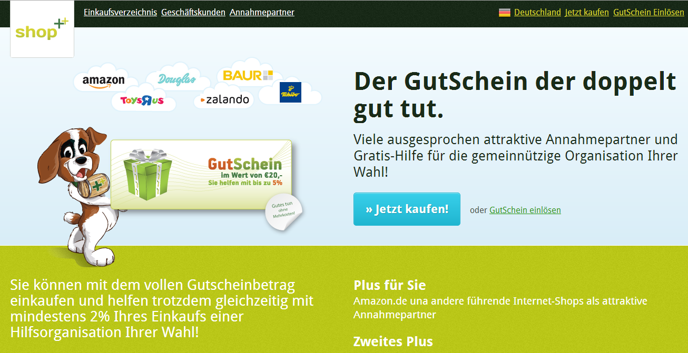
www.GutSchein.gs/de

Slide 6
www.shoppenhilft.de/kita

